Slide 1

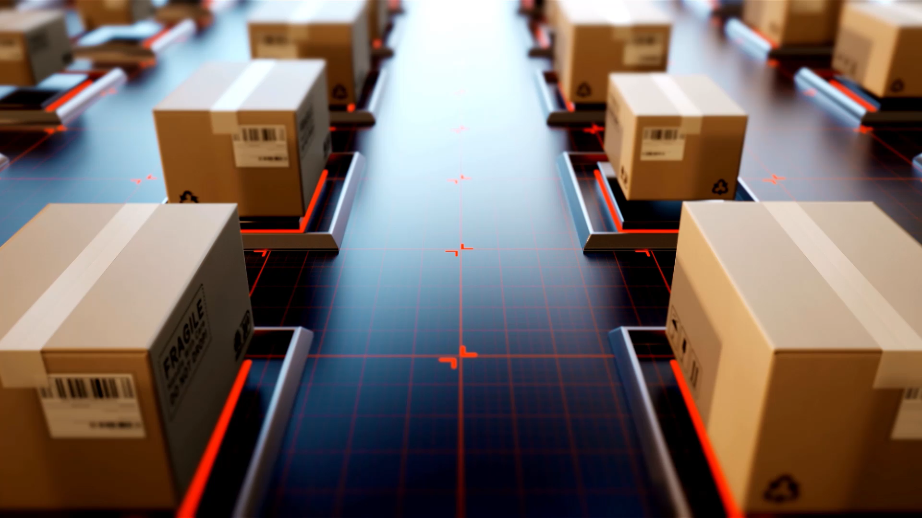
Robótica Introdução
Apresentação básica dos conceitos de robótica

Slide 2

Na aula de hoje veremos
Conceito da eletricidade
Apresentação do Arduino Uno
Protoboard e Leds
Programação dos componentes

Slide 3
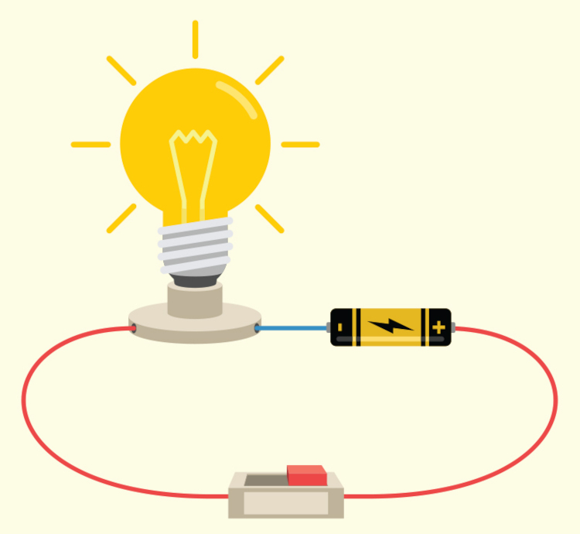
Eletricidade o que é?
A Eletricidade é o movimento, usualmente de elétrons, produzido a partir de dois pontos de um condutor.
A condução convencional de um elétron sempre se da do polo positivo ate o polo negativo
e⁻

Slide 4
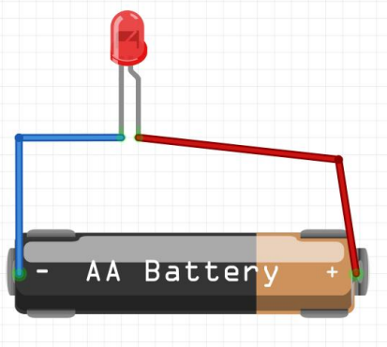
Usando um led
Com um led não é diferente, somente observe que a perna mais alongada do led sempre será positiva

Slide 5
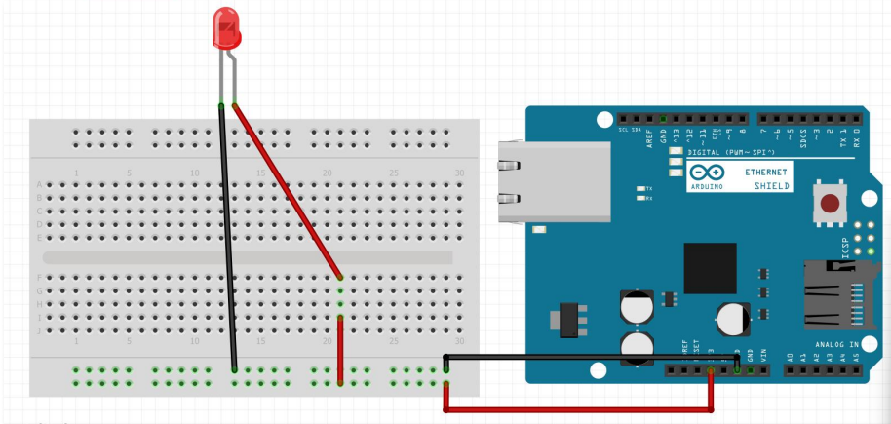
Usando a protoboard e o arduino
Neste caso veremos um possível cenário em que a protoboard e o Arduino podem nos ajudar a ligar um led

Slide 6
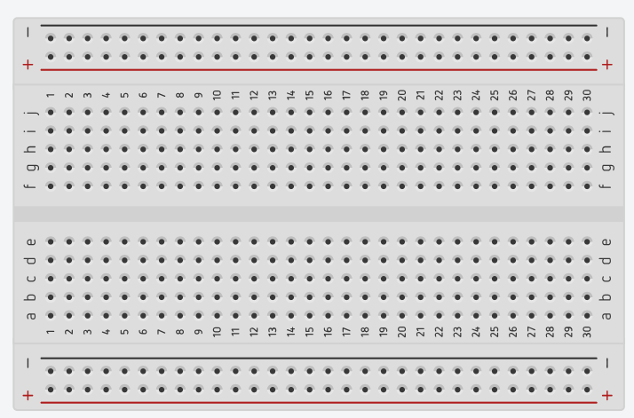
Protoboard
A protoboard é um conjunto de plaquinhas de metal que estendem a rede elétrica, facilitando a elaboração dos projetos
Atenção as extremidades da protoboard são dedicadas aos polos positivos e negativos enquanto as colunas são conectadas em paralelo fazendo com que se possa colocar mais equipamentos além de organizar o espaço de trabalho.

Slide 7
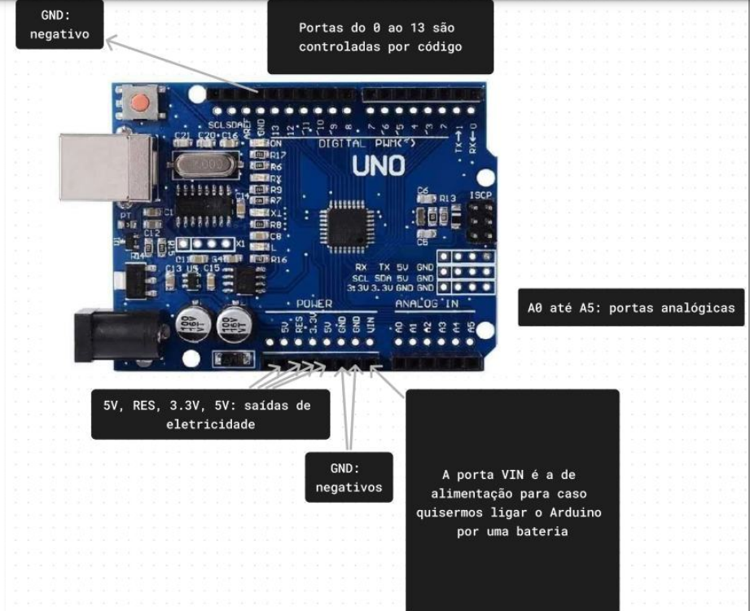
Arduino

Slide 8
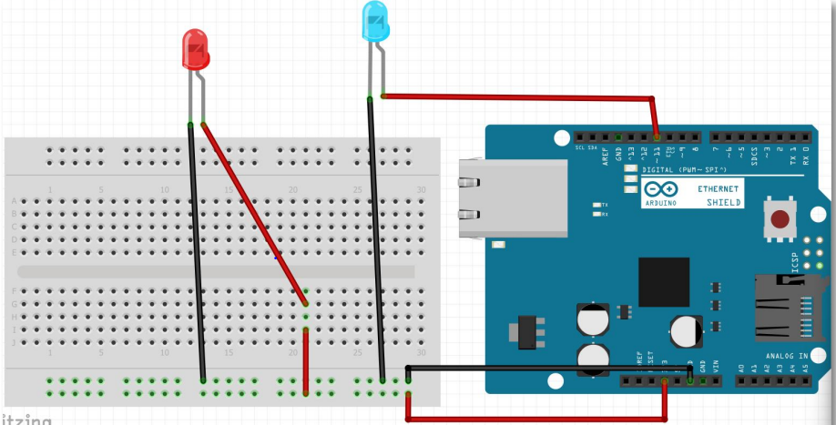
Para finalizar
Para finalizar, vamos agora controlar o LED com programação
Repare que, como dito anteriormente, a perninha (terminal) menor do LED sempre vai para o negativo (GND), porém, desta vez, ligaremos a perninha do LED na porta 12 do Arduino.

Slide 9
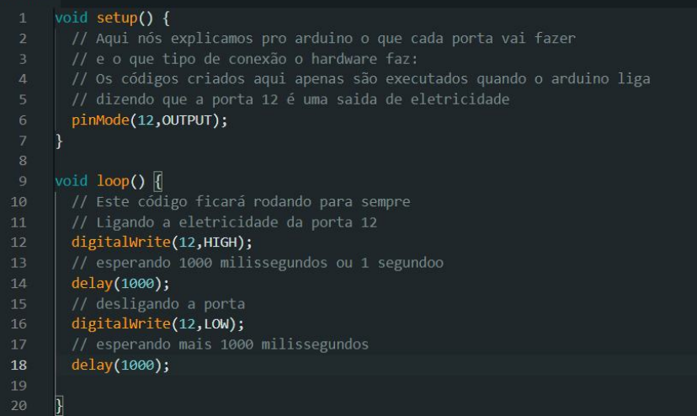
E na programação?

Slide 10

Tarefa para casa.
Como desafio, tente programar um semáforo, fazendo os LEDs verde, amarelo e vermelho acenderem em sequência.

Slide 11
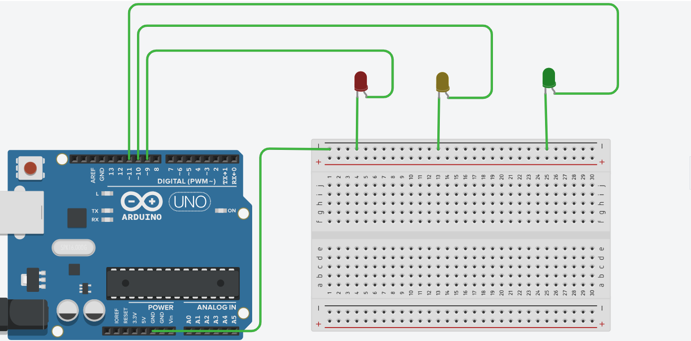
Solução montagem

Slide 12
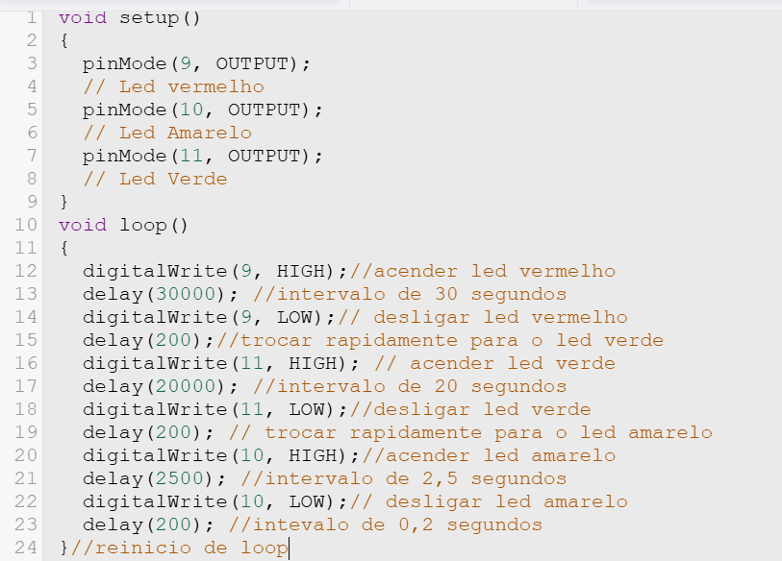
Solução código

Slide 13

Obrigado pela atenção

